Slide 1
非凡的愛 – 好與不好
何西阿書8:1-14
成偉邦傳道
4/10/2020 雪梨華人基督教會

Slide 2
何西阿書第 7 章四個比喻
熱如火爐 (7:4)
沒有翻過的餅 (7:8)
鴿子愚蠢無知 (7:11)
鬆弛/翻背的弓 (7:16)

Slide 3

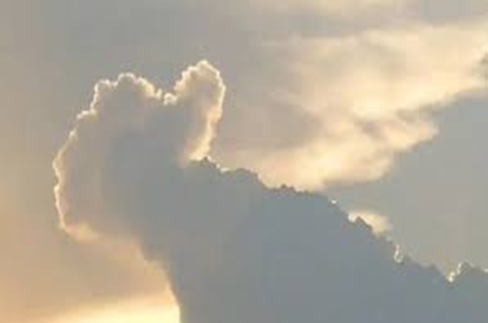
“好” 是一個選擇！

Slide 4
真的認識神？ (何西阿書8:1-3)
^{8:1} 你用口吹角吧！敵人如鷹來攻打耶和華的家，因為這民違背我的約，干犯我的律法。 ² 他們必呼叫我說：「我的神啊，我們以色列認識你了！」³ 以色列丟棄良善，仇敵必追逼他。

Slide 5
真的認識神？ (何西阿書8:1-3)
^{8:1} 你用口吹角吧！敵人如鷹來攻打耶和華的家，因為這民違背我的約，干犯我的律法。 ² 他們必呼叫我說：「我的神啊，我們以色列認識你了！」³ 以色列丟棄良善，仇敵必追逼他。

Slide 6
真的認識神？ (何西阿書8:1-3)
^{8:1} 你用口吹角吧！敵人如鷹來攻打耶和華的家，因為這民違背我的約，干犯我的律法。 ² 他們必呼叫我說：「我的神啊，我們以色列認識你了！」³ 以色列丟棄良善，仇敵必追逼他。

Slide 7
真的認識神？ (何西阿書8:1-3)
^{8:1} 你用口吹角吧！敵人如鷹來攻打耶和華的家，因為這民違背我的約，干犯我的律法。 ² 他們必呼叫我說：「我的神啊，我們以色列認識你了！」³ 以色列丟棄良善，仇敵必追逼他。
我為他寫了律法萬條，他卻以為與他毫無關涉。 (8:12)

Slide 8
真的認識神？ (馬太福音7:21-23)
²¹ (耶穌說：) 凡稱呼我 “主啊，主啊” 的人不能都進天國，唯獨遵行我天父旨意的人才能進去。²² 當那日，必有許多人對我說：“主啊，主啊，我們不是奉你的名傳道，奉你的名趕鬼，奉你的名行許多異能嗎？” ²³ 我就明明地告訴他們說： “我從來不認識你們。你們這些作惡的人，離開我去吧！”

Slide 9
真的認識神？ (馬太福音7:21-23)
²¹ (耶穌說：) 凡稱呼我 “主啊，主啊” 的人不能都進天國，唯獨遵行我天父旨意的人才能進去。²² 當那日，必有許多人對我說：“主啊，主啊，我們不是奉你的名傳道，奉你的名趕鬼，奉你的名行許多異能嗎？” ²³ 我就明明地告訴他們說： “我從來不認識你們。你們這些作惡的人，離開我去吧！”

Slide 10
拒絕良善 (何西阿書8:1-3)
^{8:1} 你用口吹角吧！敵人如鷹來攻打耶和華的家，因為這民違背我的約，干犯我的律法。 ² 他們必呼叫我說：「我的神啊，我們以色列認識你了！」³ 以色列丟棄良善，仇敵必追逼他。
丟棄 = 拒絕
良善 (ט֑וֹב) = 聖經中常用的 “好”

Slide 11
拒絕了好 (何西阿書8:1-3)
^{8:1} 你用口吹角吧！敵人如鷹來攻打耶和華的家，因為這民違背我的約，干犯我的律法。 ² 他們必呼叫我說：「我的神啊，我們以色列認識你了！」³ 以色列拒絕了好，仇敵必追逼他。

Slide 12
舊約中的 “好”
^{1:4} 神看光是好的，就把光
暗分開了。 (第一日)
^{1:10}神稱旱地為地，稱水的聚處為海。神看著是好的。(第三日)
^{1:12}於是地發生了青草和結種子的菜蔬，各從其類；並結果子的樹木，各從其類，果子都包著核。神看著是好的。 (第三日)

Slide 13
舊約中的 “好”
^{1:17} 就把這些光擺列在天空，
普照在地上， ¹⁸ 管理晝夜，
分別明暗。神看著是好的。(第四日)
^{1:21}神就造出大魚和水中所滋生各樣有生命的動物，各從其類；又造出各樣飛鳥，各從其類。神看著是好的。(第五日)
^{1:31}神看著一切所造的都甚好。(第六日)

Slide 14
舊約中的 “好” 或是 “不好”？
^{3:6} 於是女人(看)見那棵樹的果子
好做食物，也悅人的眼目，且是
可喜愛的，能使人有智慧，就摘
下果子來吃了；又給她丈夫，她丈夫也吃了。
“以色列拒絕了神看為好的，
仇敵必追逼他。”(何西阿書8:3)

Slide 15
誰的 “好”？
人以為是好的
→ 神卻看為不好
→ 災禍與結局

Slide 16
以色列人看為好的是……
立君王、首領
造偶像
獻祭
建造宮殿/造堅固城
投靠亞述

Slide 17
人看為好 – 立君王及首領
他們立君王卻不由我，他們立首領我
卻不認 (8:4上)
他們因君王和首領所加的重擔，日漸衰微。
(8:10)

Slide 18
人看為好 – 造偶像
^{4下}他們用金銀為自己製造偶像，以致被剪除。 ⁵ 撒馬利亞啊，耶和華已經丟棄你的牛犢，我的怒氣向拜牛犢的人發作。他們到幾時方能無罪呢？ ⁶ 這牛犢出於以色列，是匠人所造的，並不是神。撒馬利亞的牛犢必被打碎。 (8:4下-6)

Slide 19
人看為好 – 造偶像
⁷ 耶和華吩咐摩西說： “下去吧，因為你的百姓，就是你從埃及地領出來的，已經敗壞了。 ⁸ 他們快快偏離了我所吩咐的道，為自己鑄了一隻牛犢，向它下拜獻祭，說：「以色列啊，這就是領你出埃及地的神！」” (出32:8)

Slide 20
人看為好 – 造偶像
^{4下}他們用金銀為自己製造偶像，以致被剪除。 ⁵ 撒馬利亞啊，耶和華已經丟棄你的牛犢，我的怒氣向拜牛犢的人發作。他們到幾時方能無罪呢？ ⁶ 這牛犢出於以色列，是匠人所造的，並不是神。撒馬利亞的牛犢必被打碎。 (8:4下-6)

Slide 21
人看為好 – 獻祭
¹¹ 以法蓮增添祭壇取罪，因此祭壇使他犯罪。
¹² 我為他寫了律法萬條，他卻以為與他毫無關涉。¹³ 至於獻給我的祭物，他們自食其肉，
耶和華卻不悅納他們。現在必記念他們的罪孽，追討他們的罪惡；他們必歸回埃及。」

Slide 22
人看為好 – 獻祭
¹¹ 以法蓮增添祭壇取罪，因此祭壇使他犯罪。
¹² 我為他寫了律法萬條，他卻以為與他毫無關涉。¹³ 至於獻給我的祭物，他們自食其肉，
耶和華卻不悅納他們。現在必記念他們的罪孽，追討他們的罪惡；他們必歸回埃及。」

Slide 23
人看為好 – 建造宮殿
¹⁴ 以色列忘記造他的主，建造宮殿，猶大多造堅固城，我卻要降火焚燒他的城邑，燒滅其中的宮殿。

Slide 24
人看為好 – 建造宮殿
¹⁴ 以色列忘記造他的主，建造宮殿，猶大多造堅固城，我卻要降火焚燒他的城邑，燒滅其中的宮殿。

Slide 25
人看為好 – 投靠亞述
⁹ 他們投奔亞述，如同獨行的野驢，以法蓮賄買朋黨。¹⁰ 他們雖在列邦中賄買人，……
現在我卻要聚集懲罰他們。他們因君王和首領所加的重擔，日漸衰微。

Slide 26
人看為好的結局
饑荒
⁷ 他們所種的是風，所收的是暴風。所種的不成禾稼，就是發苗也不結實，即便結實，外邦人必吞吃。
亡國
⁸ 以色列被吞吃，現今在列國中好像人不喜悅的器皿。…… ¹³ …他們必歸回埃及。

Slide 27
人的 “好”或是神的 “好”
²⁰ 亞哈就差遣人招聚以色列眾人和先知都上迦密山。 ²¹ 以利亞前來對眾民說：“你們心持兩意要到幾時呢？若耶和華是神，就當順從耶和華；若巴力是神，就當順從巴力。” 眾民一言不答。 (王上18:20-21)
你們心持兩意要到幾時呢？若耶和華是神，就當順從耶和華；若你的工作/子女是神，就當順從他們。

Slide 28
人的好或是神的好？
你的抉擇是……

Slide 29
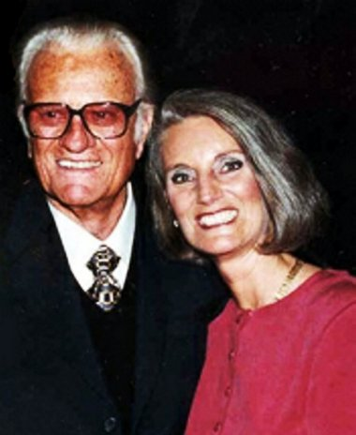
因為美國人拒絕了神看為好的，於是仇敵就追上他們了！

Slide 30
完

